Slide 1
大数据技术趋势分享
基于Haodop/Spark/databricks summit 2016 的总结
Notes:
主要来自近两年 Hadoop spark big data 的各类国际峰会，大家对大数据技术的理解和判断
我进行了一个总结

Slide 2
Outlines
流计算技术的兴起
统一流批处理框架
大数据快速开发工具的发展
机器学习库的结合
我们的工作和未来能做什么
Notes:
最主要的趋势有四大方面
流数据分析的兴起
通用流处理和批处理框架
大数据快速上手的工具集的丰富
与机器学习，深度学习的

Slide 3
Outlines
流计算技术的兴起
统一流批处理框架
大数据快速开发工具的发展
机器学习库的结合
我们的工作和未来能做什么
Notes:
最主要的趋势有四大方面
流数据分析的兴起
通用流处理和批处理框架
大数据快速上手的工具集的丰富
与机器学习，深度学习的

Slide 4
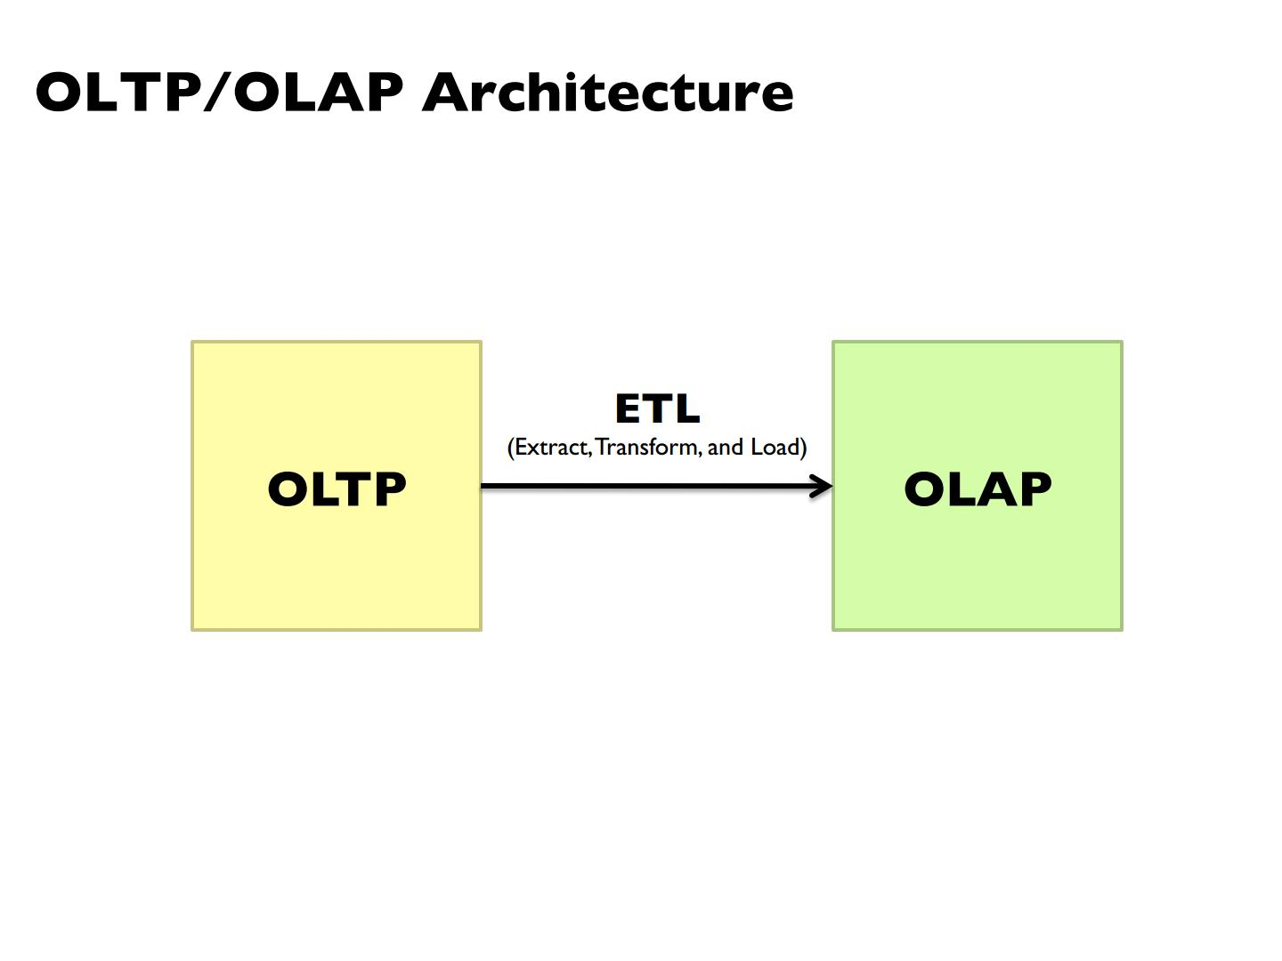
流计算技术的兴起
Notes:
第一点， 是流数据分析的兴起，一直以来，批处理都是大数据分析最典型的场景，记得去年我们讨论大数据的起源，提到过从OLTP到OLAP
OLTP是联机事务处理
OLAP是联机分析处理

Slide 5
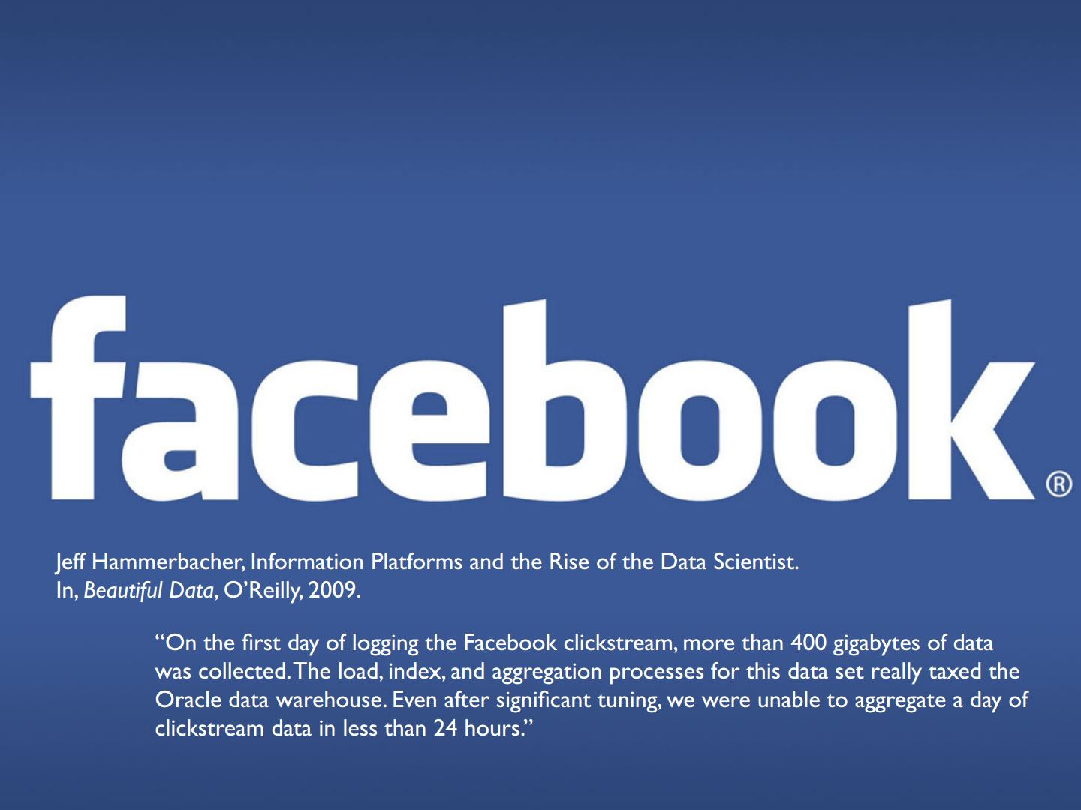
Notes:
典型的OLAP分析案例，就是Facebook的一些日常用户访问统计
直到facebook有一天发现，对过去一天数据从OLAP处理时间已经超过了24小时，大数据技术就慢慢发展起来了。
所以我们说，大数据技术的发展，是从批处理开始的，或者更正确的说是从互联网公司OLAP批处理需求开始的
流处理，这么多年了，一直是大数据批处理技术的一个补充

Slide 6











流计算技术的兴起
Financial services
Telecommunications
Online gaming systems
Security & Intelligence
Advertisement serving
Sensor Networks
Social Media
Healthcare
Oil & Gas
Retail & eCommerce
Transportation and logistics
Notes:
量变引发质变，量变驱动技术的发展
存量数据的量变驱动了批处理大数据技术的发展
但这几年，随着物端设备数量的飞速增长 ，移动终端应用的不断丰富 ，互联网商业模式的不断创新 像共享单车等 都是这一两年兴起的
极大的激发了流数据框架的发展

Slide 7
流计算技术的兴起
“Without stream processing there is no big data, Internet of Things” -Dana Sandu
Today, if a byte of data was a gallon of water, we could fill a house every 10 seconds. By 2020, this will take only two
Stonebraker predicted in 2005 that stream processing is going to become increasingly important and attributed this to the ‘sensorization of the real world: everything of material significance on the planet get ‘sensor-tagged’ and report its state or location in real time’.
Notes:
近几年很多计算机科学家都对流数据计算的兴起做了阐释 和 概括
但也有牛人 早在十几年前就预测了这一刻的到来 图灵奖获得者 2005年就预测了 他也提到了物联网 可感知的真实世界 将使得流数据处理变的更加重要
我们之前也讨论过 大数据的大是一个相对的概念 可能20年前 1GB就很大 现在我们有了互联网大量的数据 我们觉得10PB 很大
但随着物联网 移动设备不断丰富 下一个数量级的提升 很大概率是有前端节点触发的
如果按传统的端网云的概念 云端的流数据处理技术 一定要先行发展才能满足这些需求
但在流计算之外，还有另一个范式 叫边缘计算 完全脱离云端 我们在此先不讨论。

Slide 8
流计算技术的兴起
Sourcing & Integration
Analytics & Processing
Serving & Consuming
Apps
Real-Time Decisions
Stream Processor
Real-Time Notifications
Business Applications (e.g. Enterprise Command Center)
Event Collector & Broker
Sensors
Personal Mobile Applications
Business System Backend
Devices
Advanced Analytics & Machine Learning
Dashboards
Data Lake
Other Sources
Notes:
这是一张实时流分析的 技术流程图
显然，传统的大数据批处理分析技术，已经无法满足这些需求
以批处理起源的大数据技术，在近三年左右的时间，已经开始在流处理领域，爆发更多的技术创新
这种数据处理模式的变革 也让现有的一些大数据计算技术 处以一种比较尴尬的局面
大家知道 在智能手机发展的开端 还没有大触屏的时候 安卓就已经存在了 后来为了适应触屏 做了很大的改动 到现在效率也不是很好，而IOS为触屏而生，有非常好的流畅性。
随着流计算的发展 大数据技术界 历史在大数据技术界重演了 很多批处理框架 不得不支持流处理框架 而原生的流处理框架 则占了先机

Slide 9
Outlines
流计算技术的兴起
统一流批处理框架
大数据快速开发工具的发展
机器学习库的结合
我们的工作和未来能做什么
Notes:
最主要的趋势有四大方面
流数据分析的兴起
通用流处理和批处理框架
大数据快速上手的工具集的丰富
与机器学习，深度学习的

Slide 10
统一流批处理框架
Apache Spark
Apache Flink
Apache Beam
Notes:
最典型的三个开源项目
就是Spark，Flink 和最近非常火的Apache Beam

Slide 11
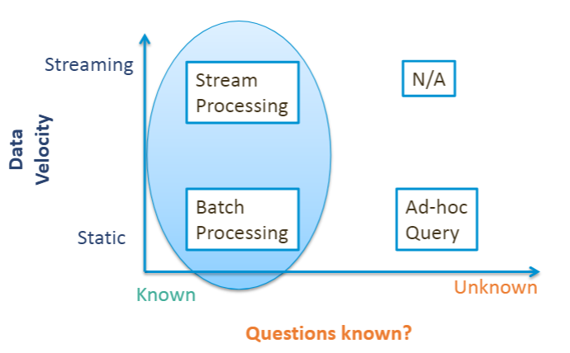
统一流批处理框架
Notes:
首先我们要先将流数据和批数据处理做以限定
我们现在说到的流数据和批数据处理 指的都是已知问题的处理 就是说有流数据或者批数据 进行确定的算法处理 比如统计PV IV 或者进行地理围栏的计算 判定等操作
而不是需要复杂迭代模型 学习的那种操作
在这样的抽象基础上，批处理和流处理的不同 主要在数据到来的速度上
这就引发了一系列细节的不同，例如如何确定数据处理周期，如何确定数据窗口，如何分配计算资源，如何合并不同时隙的计算结果等等

Slide 12
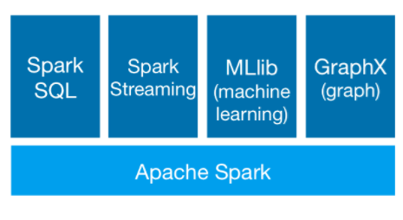
Apache Spark
Notes:
批处理和流处理 是大数据处理最重要的两个方向
任何一个大数据计算引擎 都想做到统一流批框架 这样在开源界才有生命力
这里的统一 是统一的计算引擎，或者更具点说是底层的 数据结构，算子和各类API
因此也形成了两大流派 一个是以Spark为代表的 批处理引擎流派
就是用批处理引擎 来处理流数据

Slide 13
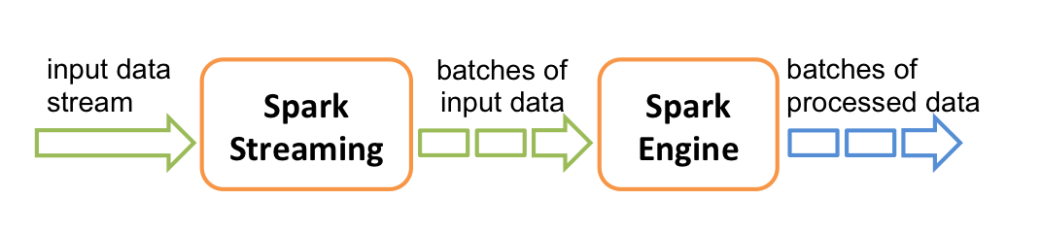
Apache Spark
Notes:
Spark我们相对比较熟悉
在座的很多人都写过spark的程序
我们接下来的讨论也将一起学习spark
但Hadoop spark 在今天已经远远不是大数据的全部了

Slide 14
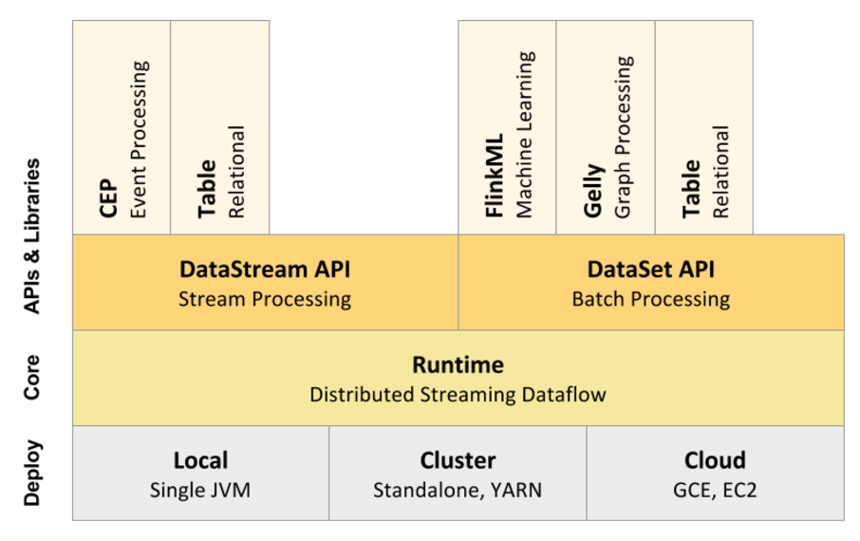
Apache Flink
Notes:
与Spark相对的另一个流派
代表性开源项目 是Apache Flink
他是用流处理引擎 来统一计算批处理作业
具体细节我也没做过深入调研，我们姑且可以认为他是在做积分
这是非常重要的创新，现在flink社区，在欧洲非常活跃

Slide 15
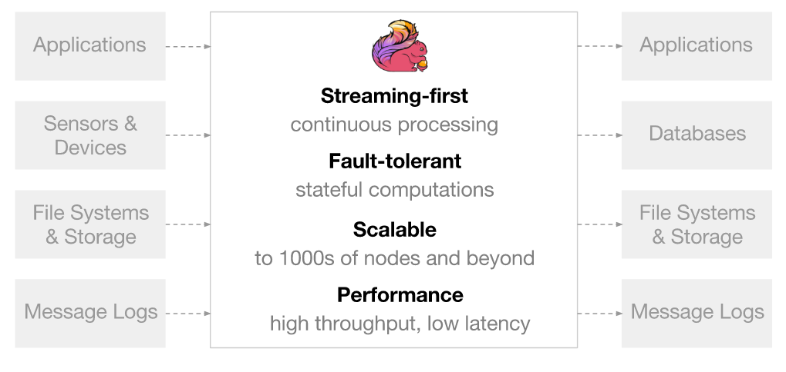
Apache Flink
Notes:
崇尚 Streaming first 的原则
这两种框架的选择，现在在开源界也是众说纷纭 就像说python 还是php是最好的语言一样，如果把两种语言结合起来，就完美了
Python和php没法统一
但Flink和Spark 这两种计算框架有办法统一，世界上能做到这件事的公司 只有一家 那就是google

Slide 16
Apache Beam
面向高效，兼容数据处理流程
设计的一种通用编程模型
Notes:
Apache Beam 是由google开源的面向高效，兼容数据处理流程而设计的一种通用编程模型
这是一种通用编程模型，在概念上与Spark Hadoop不太一样
他可以说是在所有Hadoop生态系统之上的一种大数据编程框架
5月份刚刚开源了第一个稳定版本
Apache Beam现在非常火，我们要做通用平台，这个开源项目对我们来说有很高的学习价值

Slide 17
Apache Beam
面向高效，兼容数据处理流程
设计的一种通用编程模型
Notes:
这个定义有三个非常重要的关键词
通用，高效，和兼容
下面我们一起来看看这三方面是怎么体现的

Slide 18
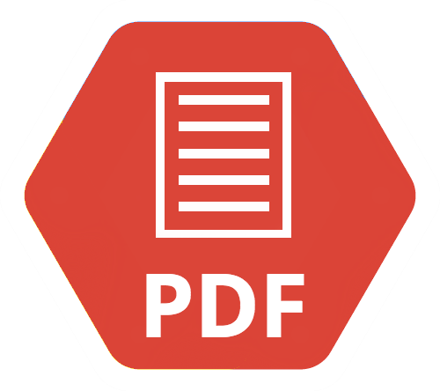














The Evolution of Beam
Colossus
BigTable
PubSub
Dremel
Google Cloud Dataflow
Spanner
Megastore
Millwheel
Flume
MapReduce
Apache Beam
Notes:
首先是通用，从2003到2005年间，可以理解为大数据的萌芽阶段，所有大数据的处理，都来自google 以MapReduce为代表的几篇论文
这也可以印证我们之前的观点，大数据是从批处理发展起来的。
从此之后，大数据技术的两大阵营 开源界 Apache 基金会，巨头 Google 开始了各自相互学习，取长补短的技术发展历程
Google一直号称有全世界最牛的技术，一直不舍得开源，但直到有一天，他不得不写一些与hbase的接口api，因为hbase用的人太多了，尽管google的技术强，还是要少数服从多数。 近年来，google也逐渐向开源界倾斜，包括mapreduce的改进版本，也都有开源。
而最成功的，当属Apache Beam
Beam是有两层含义，一个是光束，也就是他希望点亮大数据技术，二，踏实Batch 和Stream的缩写，他的目标是将所有大数据技术囊括，最核心的是通用的批处理和流处理框架

Slide 19
Apache Beam
What are you computing?
Where in event time?
When in processing time?
How do refinements relate?
Sums, joins, histograms, machine learning models
In fixed windows, user activity sessions
How do we know when to emit a result
Is each result independent and distinct
Notes:
说到Beam 是一个大数据通用编程框架，通用的体现，主要是Beam将大数据处理，分为四个问题
每个问题都有对应的编程接口，通过编码，回答这四个问题，就确定了一个大数据处理流程，无论是批处理还是流处理
Event time 是数据到来的时间 where 是如何分割event time
Processing time 是处理数据的时间
How 是不同处理结果之间的关系 是否存在依赖 合并 等关系

Slide 20
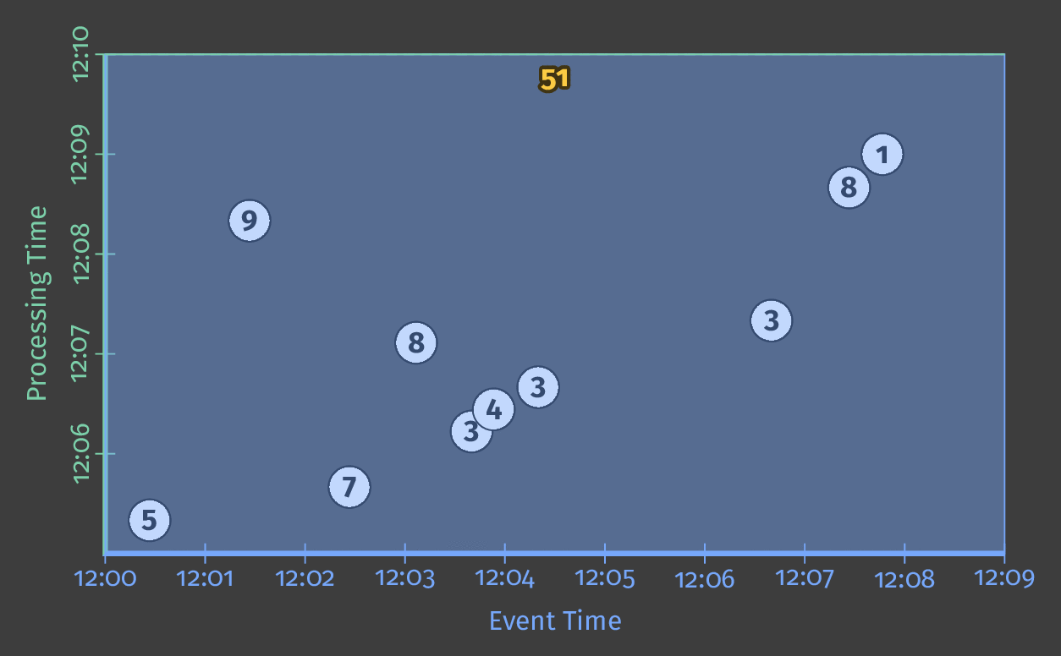
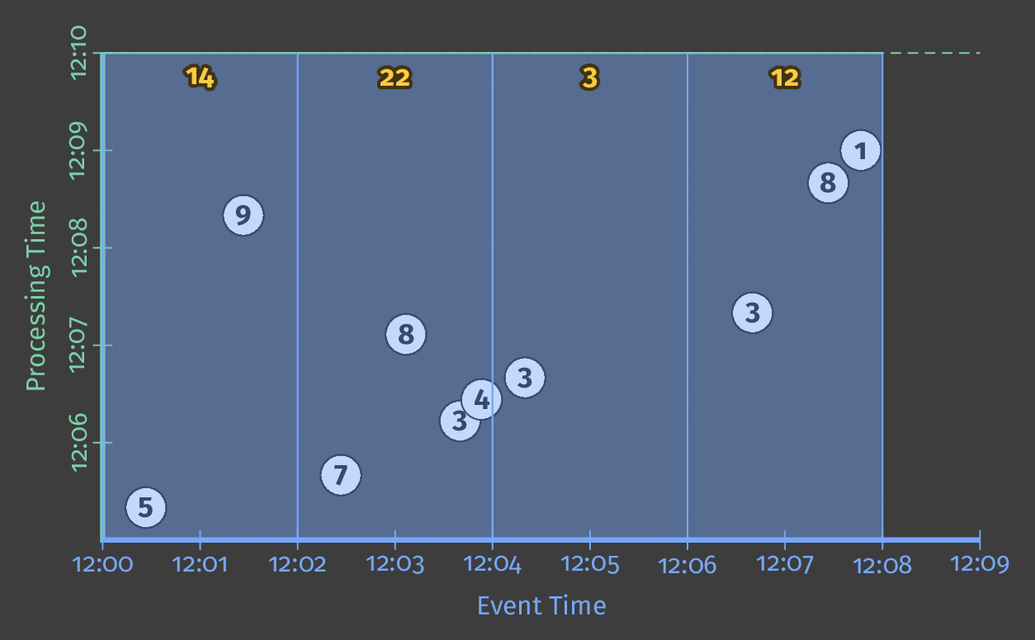
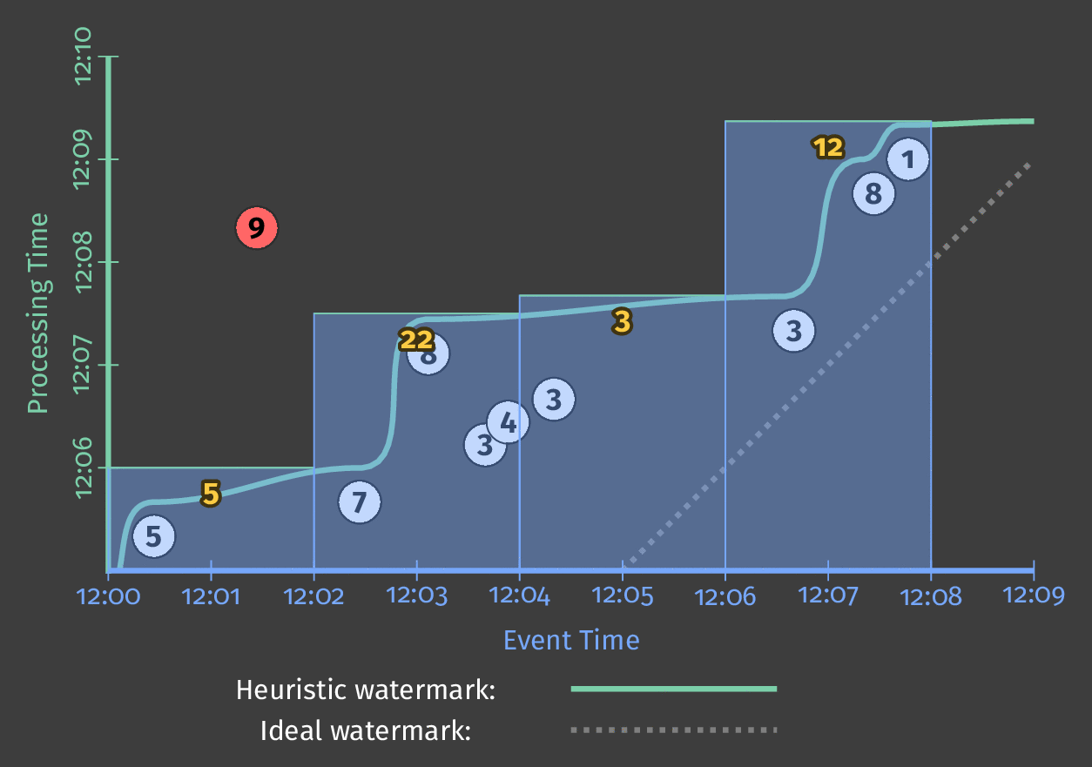
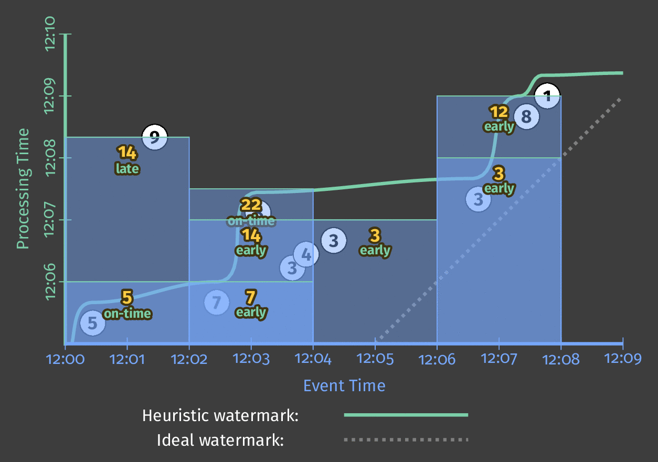
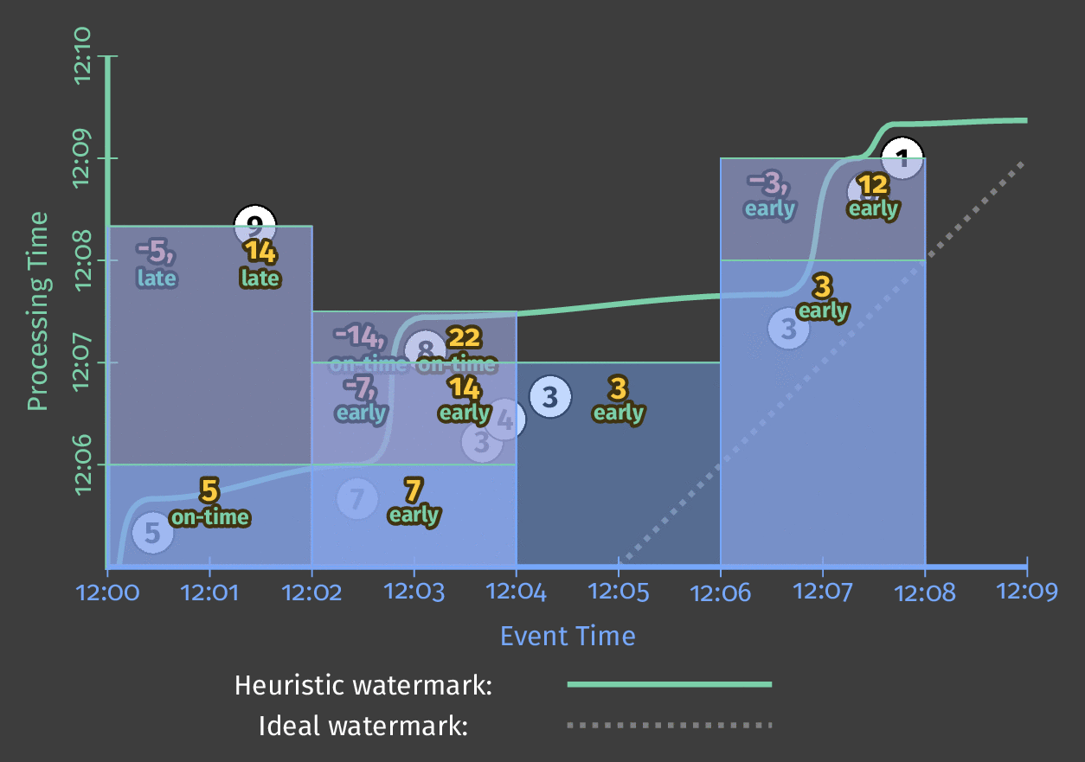
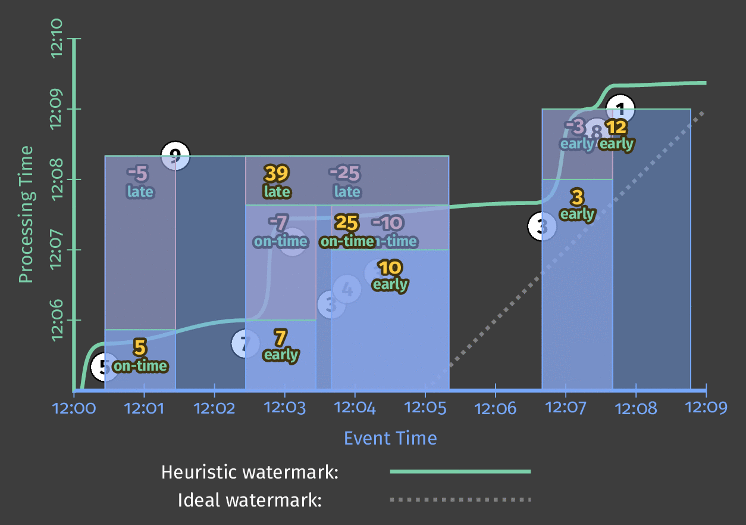
What Where When How
1.Classic Batch
2. Batch with Fixed Windows
3. Streaming
4. Streaming with Speculative + Late Data
5. Streaming With Retractions
6. Sessions

Slide 21
Apache Beam
面向高效，兼容数据处理流程
设计的一种通用编程模型

Slide 22
Workload vary in pipelines over time
Workload
Time
Streaming pipeline’s input varies
Batch pipelines go through stages

Slide 23
Perils of fixed decisions
Workload
Workload
Time
Time
Over-provisioned / worst case
Under-provisioned / average case

Slide 24
Ideal case
Workload
Time

Slide 25
What Where When How
Solution: bundles
User code operates on bundles of elements.
Easy parallelization.
Dynamic sizing.
Parallelism decisions in the runner’s hands.
class MyDoFn extends
DoFn<String, String> { void startBundle(...) { } void processElement(...) { } void finishBundle(...) { } }

Slide 26
Apache Beam
面向高效，兼容数据处理流程
设计的一种通用编程模型

Slide 27
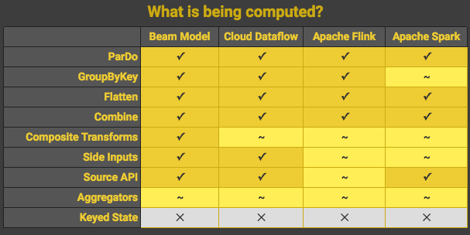
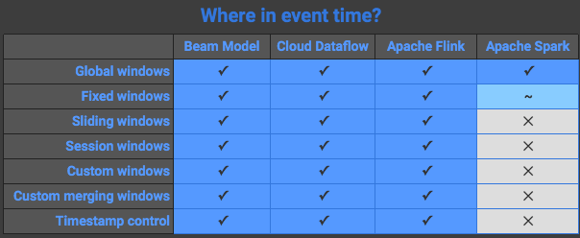
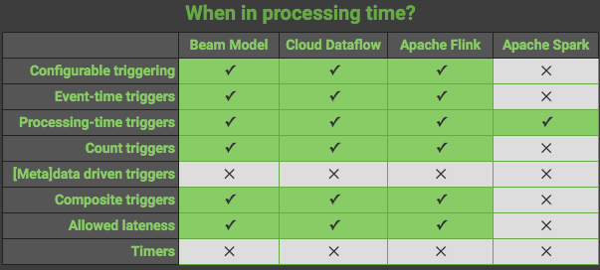
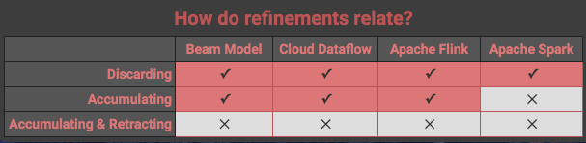
Categorizing Runner Capabilities
http://beam.incubator.apache.org/capability-matrix/

Slide 28
Growing the Open Source Community
A Big Data Job
If you have Big Data APIs, write a Beam SDK or DSL or library of transformations.
If you have a distributed processing backend, write a Beam runner!
If you have a data storage or messaging system, write a Beam IO connector!
Beam Java
Other
Languages
Beam Python
Beam Model: Pipeline Construction
Beam Model:IO Connector
Beam Model: Fn Runners
Hbase
Apache
Hive
Apache Flink
Google Cloud Dataflow
Apache Spark
Storage
Execution
Notes:
细腰结构
有了Beam 能够做到 上层应用 和 底层存储 计算框架的透明
而且Beam支持插件式扩展 从存储 到 计算后端 到API转换接口 是目前大数据技术最通用的范式之一
今年5月刚刚发布第一个稳定版本 值得我们深入研究和学习

Slide 29
Outlines
流计算技术的兴起
统一流批处理框架
大数据快速开发工具的发展
机器学习库的结合
我们的工作和未来能做什么
Notes:
最主要的趋势有四大方面
流数据分析的兴起
通用流处理和批处理框架
大数据快速上手的工具集的丰富
与机器学习，深度学习的

Slide 30
大数据快速开发工具的发展
2
3
1
Notebooks
/Shells
GUIs
Microservices
4
APIs
快速开发工具的发展

Slide 31
Rapid Applications for Big Data
1 APIs
Apache Spark and Apache Flink provide high level and easy to use API compared to Hadoop MapReduce
Apache Beam is a new open source project from Google that attempts to unify data processing frameworks with a core API, allowing easy portability between execution engines.
Use Apache Beam unified API for batch and streaming and then run on a local runner, Apache Spark, Apache Flink, …
The biggest advantage is in developer productivity and ease of migration between processing engines.

Slide 32
Rapid Applications for Big Data
2 Shells or Notebooks
REPL (Read Evaluate Print Loop) interpreter
Interactive queries
Explore data quickly
Sketch out your ideas in the shell to make sure you’ve got your code right before deploying it to a cluster.
Web-based interactive computation environment
Collaborative data analytics and visualization tool
Combines rich text, execution code, plots and rich media
Exploratory data science
Saving and replaying of written code
32

Slide 33
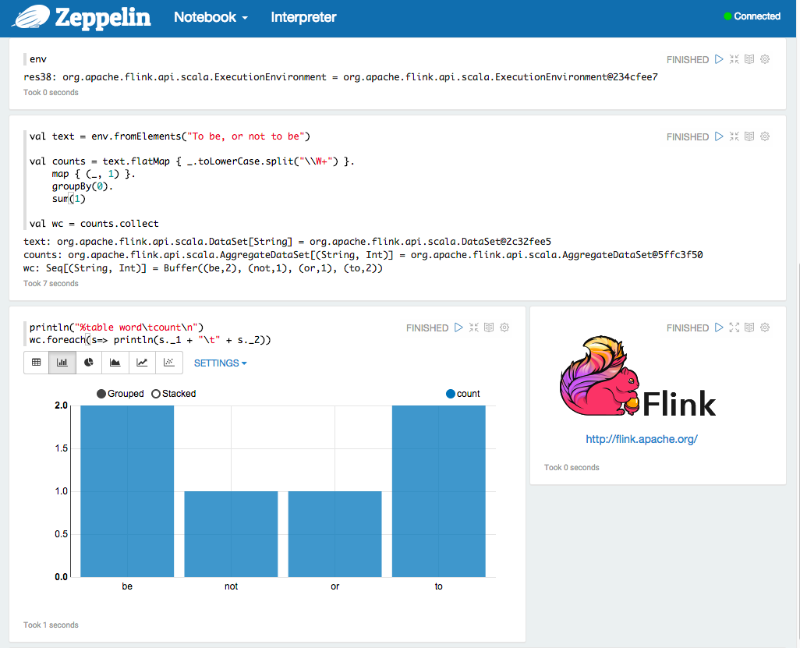
Rapid Applications for Big Data
2 Shells or Notebooks Apache Zeppelin
33

Slide 34
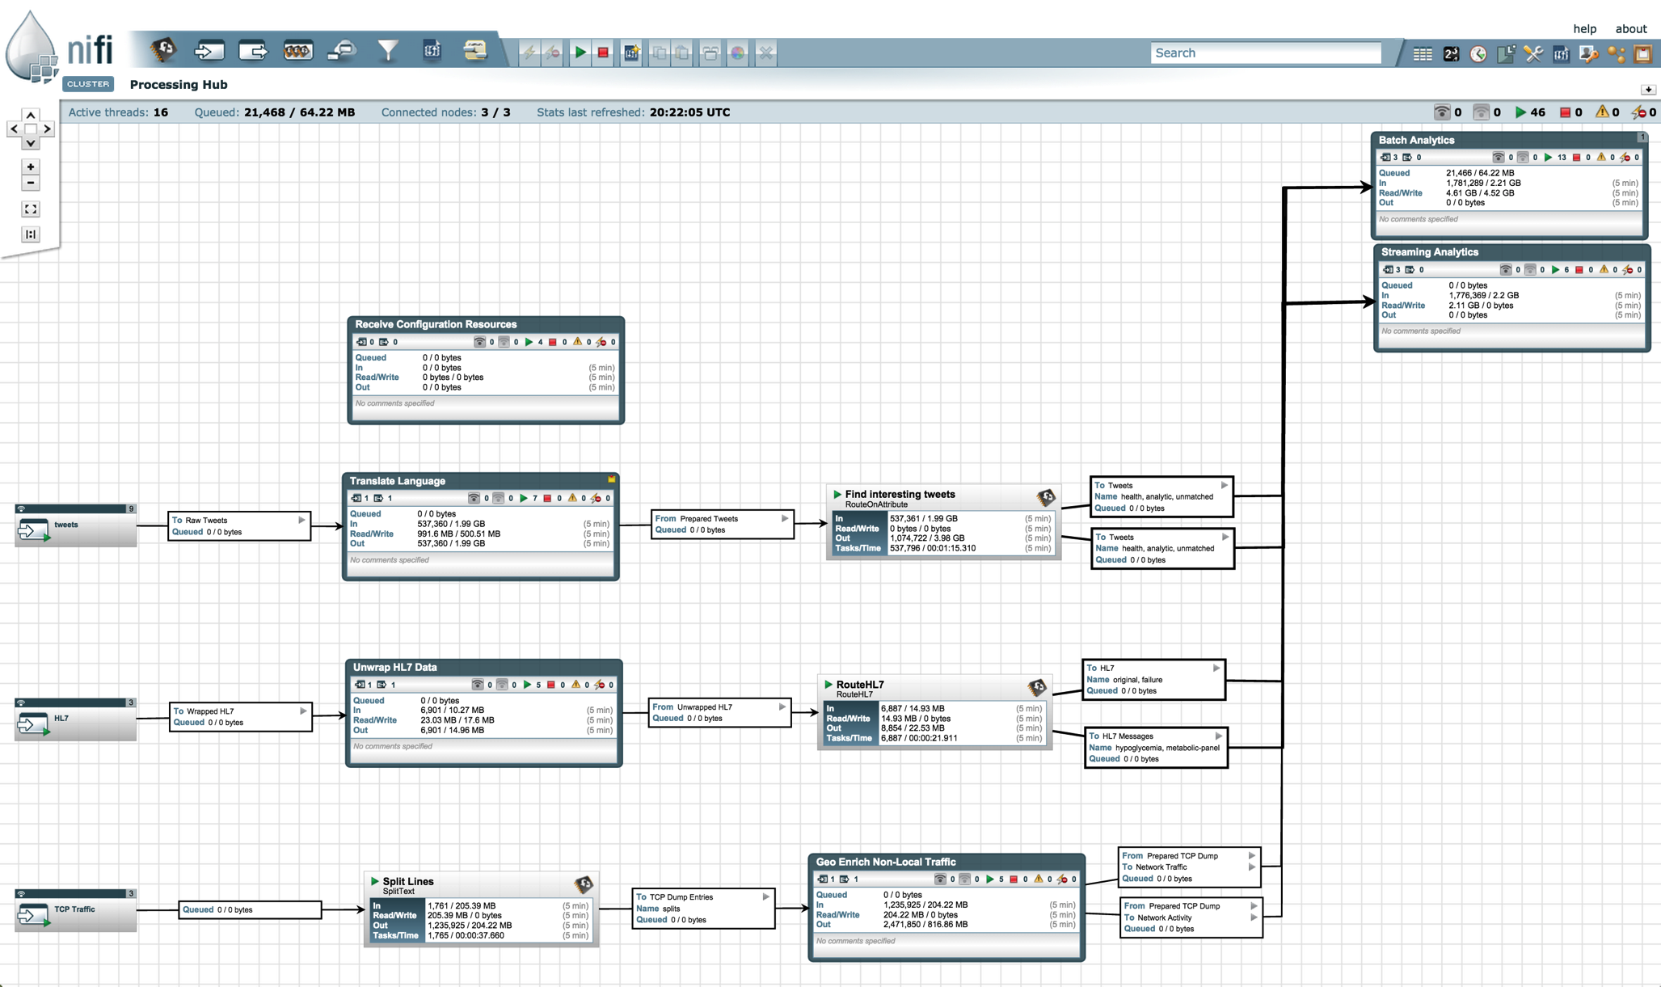
Rapid Applications for Big Data
3 GUIs
Apache Nifi
34

Slide 35
Rapid Applications for Big Data
4 Microservices:
Microservices are an important trend in building larger systems by:
decomposing their functions into relatively simple, single purpose services
that asynchronously communicate via Apache Kafka as a message passing technology that avoid unwanted dependencies between these services.
This streaming architectural style provides agility as microservices can be built and maintained by small and cross-functional teams.
35

Slide 36
Outlines
流计算技术的兴起
统一流批处理框架
大数据快速开发工具的发展
机器学习库的结合
我们的工作和未来能做什么
Notes:
最主要的趋势有四大方面
流数据分析的兴起
通用流处理和批处理框架
大数据快速上手的工具集的丰富
与机器学习，深度学习的

Slide 37
Machine Learning Libraries
4
Microsoft
DMTK
2
3
IBM
SystemML
Google
TensorFlow
1
Yahoo
CaffeOnSpark
5
Facebook
Torch
Amazon
DSSTNE
6
机器学习库的不断丰富

Slide 38



Machine Learning Libraries
1 Torch http://torch.ch/ is an open source
Machine Learning library which provides a
wide range of deep learning algorithms.
Facebook donated its optimized deep learning modules to the Torch project on January 16, 2015.
2 Apache SystemML http://systemml.apache.org/
is a distributed and declarative machine learning platform. It was created in 2010 by IBM and donated as an open source Apache project on November 2nd, 2015.
3 TensorFlow is an open source machine learning library created by Google. https://www.tensorflow.org It was released under the Apache 2.0 open source license on November 9th, 2015
38

Slide 39

Machine Learning Libraries
4 DMTK (Distributed Machine Learning Toolkit) allows models to be trained on multiple nodes at once. http://www.dmtk.io/ DMTK was open sourced
by Microsoft on November 12, 2015.
5 CaffeOnSpark https://github.com/yahoo/CaffeOnSpark is an open source machine learning library created by Yahoo. It was open sourced on February 24th, 2016
DSSTNE (Deep Scalable Sparse Tensor Network Engine) “Destiny” is an Amazon developed library for building Deep Learning (DL) Machine Learning (ML) models. It was open sourced on May 11th, 2016 https://github.com/amznlabs/amazon-dsstne
6
39

Slide 40
Machine Learning Libraries
It is expected to see wider adoption of Machine Learning tools by companies besides these tech giants in a similar way that MapReduce and Hadoop helped making “Big Data” a part of just every company’s strategy!
These tech giants are not pushing their machine learning systems for internal use only but they are racing to open source them, attract users and committers and advance the entire industry.
This combined with deployment on commodity clusters will accelerate such adoption and as a result we will see new machine learning use cases especially building on deep learning that will transform multiple industries.
40

Slide 41
Outlines
流计算技术的兴起
统一流批处理框架
大数据快速开发工具的发展
机器学习库的结合
我们的工作和未来能做什么
Notes:
大数据发展到今天，计算范式越来越清晰 越来越从专用 走向通用 甚至有可能Beam一统江湖
好处在于为用户提供更高级别的编程方式，屏蔽底层架构
Apache Beam 可以理解为大数据的细腰模型 以后大数据的各个组件 都是Beam 上的一环

Slide 42
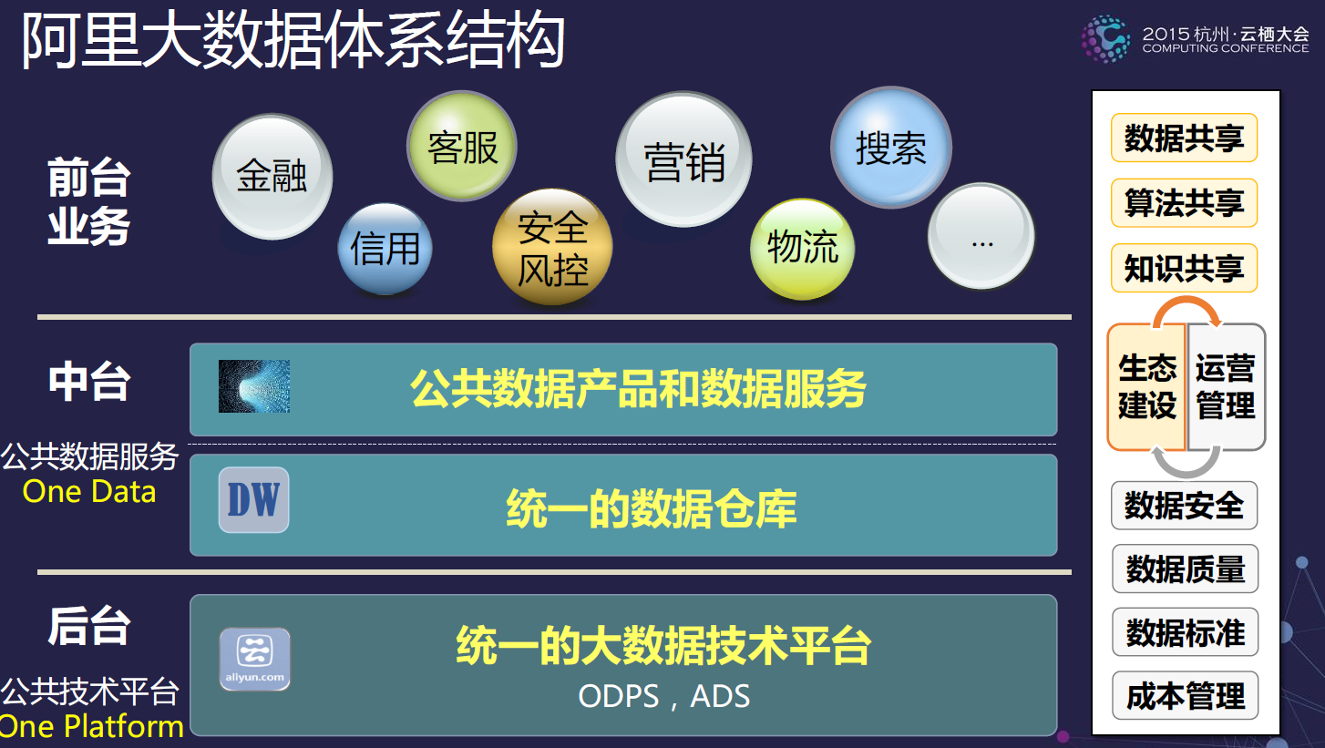
我们的工作和未来能做什么
Notes:
过去一年多的时间 围绕33基地项目 海洋数据平台 我们都积累了一些大数据技术经验
我们想做的是一个通用大数据支撑平台，这是我们的初心
我们最初的参考 是阿里巴巴的统一数据平台

Slide 43
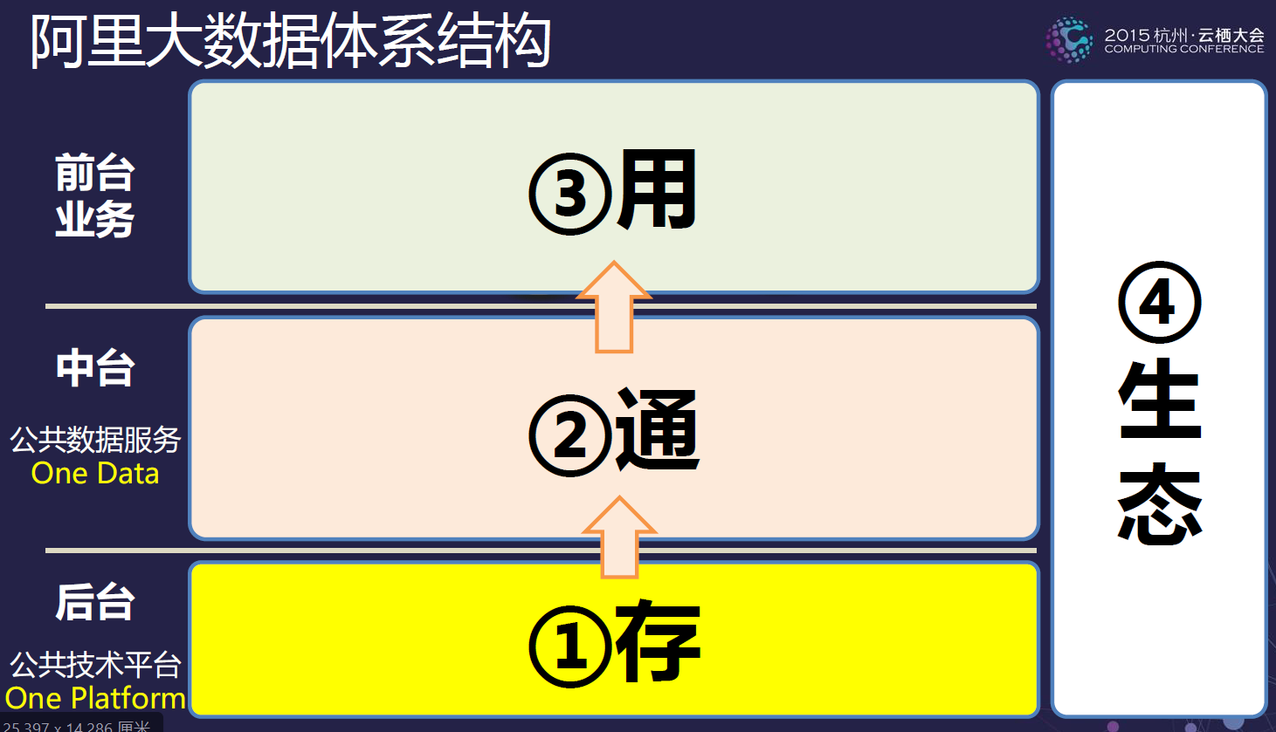
我们的工作和未来能做什么

Slide 44
我们的工作和未来能做什么
用
海洋异常检测和态势
SX数据评估
知
基于SparkSQL的通用查询系统
基于XML的通用算法引擎
基于Docker的算法执行调度
存
基于XML的流数据包解析存储
基于ProtoBuf的消息通信
采
Pad Z地离线数据采集
基于Netty的高并发数据接入
RabbitMQ的消息队列
Notes:
还涉及到部署的问题

Slide 45
我们的工作和未来能做什么
用
快速部署支持全自主可控
弹性自组
Apache Nifi
Apache Ambari
知
工具集
Apache Beam
存
Docker
无编程
Apache Beam
采
Notes:
与Apache Beam的结合

Slide 46
A Big Data Job
Beam Java
Other
Languages
Beam Python
Beam Model: Pipeline Construction
Beam Model:IO Connector
Beam Model: Fn Runners
Hbase
Apache
Hive
Apache Flink
Google Cloud Dataflow
Apache Spark
Storage
Execution

